Slide 1
Connect för föräldrar
Princip 4 -
Självständighet inkluderar samhörighet
Trygg anknytning innebär balans mellan samhörighet och självständighet

Slide 2
Agenda för idag
Förra veckan
Dagens princip
Aktiva övningar
Avslut och ta hem budskap

Slide 3
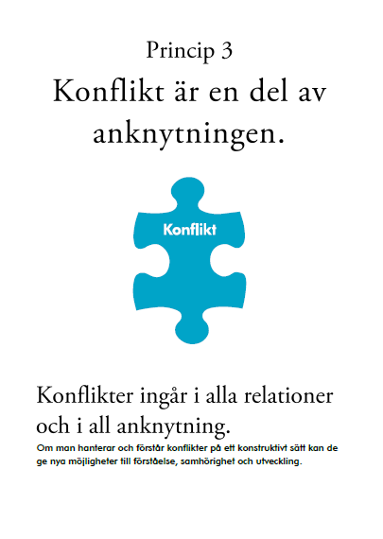
Förra veckan…
Har någon funderat på/testat att prova på ta hem – budskapet?

Slide 4
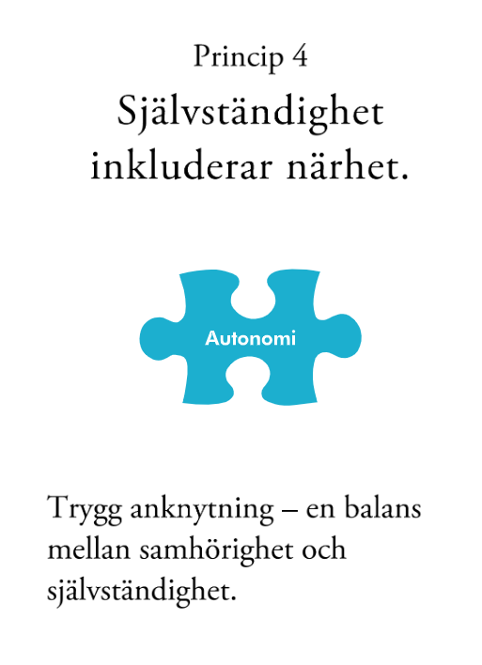
Den här veckan…

Slide 5
Samhörighet
Självständighet
Att balansera samhörighet och självständighet
Svårigheter att hitta en balans finns i alla relationer
Att hitta en fungerande balans är en pågående process i alla relationer

Slide 6
Relationen mellan förälder och ett litet barn
Självständighet
Samhörighet
Relationen väger över mot närhet
I takt med att barnet växer låter föräldern barnet utforska välden, öka sin självständighet men finns där för att ingripa vid behov.

Slide 7
Relationen mellan förälder och tonåring:
Ett ökat behov av självständighet
Samhörighet
Självständighet
Nya anknytningsrelationer utvecklas till kamrater, kärlekspartners men forskningen visar att föräldrar är de primära anknytningspersoner även under tonårstiden.
Balansen mellan samhörighet och självständighet kan vara svår och utmanande
Att balansera olika anknytningsrelationer kan vara svårt

Slide 8
Reflektionsfrågor -
Samhörighet och självständighet i olika åldrar
(Ha följande frågor nedskrivna och skriv ner svaren i textrutan.)
Spädbarnstiden
Hur hjälpte du ditt lilla barn att somna?
-
-
-

Slide 9
Hur kändes det när de här sakerna inte hjälpte?
-
-
-
Kommer du ihåg första gången ditt barn sov hela natten? Hur kändes det?
-
-
-
Sammanfattning av svaren…

Slide 10
Förskoleåldern
Barnen leker och sedan kollar de av var föräldern är, sedan fortsätter de att leka (tänk på hur de ser ut på en lekplats).
Osynliga gummiband.
- Kan du komma på andra situationer när det kan vara så?
- Hur tror ni att era barn kände sig när de kom för långt bort och inte såg er längre?
- Vad hände med er när ni inte kunde se era barn?

Slide 11
Barn utvecklar sin egen självständighet/ autonomi inom anknytningsrelationens trygga ram.
Trygghet i anknytningsrelationer gör det möjligt för barnet/ungdomen att utforska världen med tillförsikt.

Slide 12
Förbered er för rollspel 1
Be deltagarna att stänga sina kameror och mikrofoner så att de bara ser gruppledarna på skärmen.
Be deltagarna att sätta på sina kameror och mikrofoner igen
Hörde och såg ni rollspelet tydligt?

Slide 13
Reflektionsfrågor efter rollspel 1
- Vad kände och tänkte barnet?
-
-
-
- Vilka anknytningsbehov tror ni att barnet försökte förmedla genom sitt beteende?
-
-
-

Slide 14
- Vad kände och tänkte familjehemsföräldern?
-
-
-
Muntliga reflektionsfrågor.
- Var föräldern medveten om barnets behov?
- Vad händer med relationen mellan barnet och föräldern, finns det någon väg framåt?

Slide 15
Reflektionsövning: Samspelsmönster
Vi ska tillsammans göra ett flödesschema över hur kommunikations/samspelsprocessen utvecklades mellan barnet och föräldern i rollspelet.
Tonåring
Känner och tänker
Förälder
Känner och tänker
TTonåring
Känner och tänker
Låt oss titta närmare på det….
Placera in gruppens svar i rutorna nedan…
På vilket sätt påverkade förälderns sätt att svara barnets tankar och känslor?

Slide 16
Tonåring – känner och tänker i början
-
-
-
Förälder- känner och tänker
-
-
-
Tonåring – känner och tänker i slutet
-
-
-

Slide 17
Förbered er för rollspel 2
Be deltagarna att stänga sina kameror och mikrofoner så att de bara ser gruppledarna på skärmen.
Be deltagarna att sätta på sina kameror och mikrofoner igen
Hörde och såg ni rollspelet tydligt?

Slide 18
Muntliga reflektionsfrågor efter rollspel 2 –
för in svaren i vänster kolumn i diagram nedan
Vad kände och tänkte barnet?
Vilka anknytningsbehov har barnet? Är det samma behov som i första rollspelet?
Vad tänkte och kände föräldern?
Var föräldern medveten om barnets behov?
- Hur påverkade förälderns svar hur barnet/tonåringen kände och tänkte?

Slide 19
Tonåring – känner och tänker i början
-
-
-
-
-
-
Förälder- känner och tänker
-
-
-
-
-
-
Tonåring – känner och tänker i slutet
-
-
-
-
-
-

Slide 20
Sammanfattning
När tonåringar utvecklar nya relationer, kan vi oroa oss eller känna en känsla av förlust.
Hur vi uttrycker dessa känslor kan påverka vår relation

Slide 21
Muntliga reflektionsfrågor
Kunde föräldern ha svarat på något annat sätt för att kommunicera att de kände igen tonåringens behov?
När är det bäst att bekräfta tonåringens behov? Varför?
Hur kan föräldern kunna ta upp sin oro kring barnets omsorg och säkerhet?

Slide 22
VÄNDPUNKTER
Tonåring
känner och tänker
Förälder
Känner och tänker
TTonåring
Känner och tänker
- Kunde föräldern ha svarat på något annat sätt för att kommunicera att de kände igen tonåringens behov?
- När är det bäst att bekräfta tonåringens behov? Varför?
- Hur kan föräldern kunna ta upp sin oro kring barnets omsorg och säkerhet?

Slide 23
Förbered er för rekonstruerat rollspel
Be deltagarna att stänga sina kameror och mikrofoner så att de bara ser gruppledarna på skärmen.
Be deltagarna att sätta på sina kameror och mikrofoner igen
Hörde och såg ni rollspelet tydligt?

Slide 24
Muntliga reflektionsfrågor efter rekonstruerat rollspel
- Vad kände och tänkte barnet och föräldern?
- Lämnades dörren öppen eller stängd?
Sätt in svaren till höger i diagrammet på s. 19 och jämför!

Slide 25
Sammanfattningsvis
Att ta ett steg till tillbaka och bekräfta barnets behov kan...
hjälpa till att hålla dörren öppen i relationen.
hjälpa barnet att bättre förstå sina känslor.
hjälpa dem att förstå att vi försöker hitta balans i relationen.

Slide 26
Sammanfattning av sessionen
Att balansera mellan självständighet och samhörighet är en del i våra relationer och i allt växande.
Att kommunicera att vi respekterar våra barn och att vi finns där som Säker Hamn och Trygg Bas.
Vad och hur vi svarar våra barn skapar relation och kan bygga broar.

Slide 27
Ta hem-budskap
Att ha med sig under veckan:
Tonåringar behöver vårt stöd. Vi behöver fortsätta att visa att vi finns där även om vi blir avvisade.
Vi kan ha starka känslor/oro för tonåringars självständighetssökande.
Att balansera samhörighet och självständighet kan vara svårt..
För att hålla dörren öppen kan vi prova:
Ta ett steg tillbaka och fundera på barnets behov.
Använd det vi säger & hur vi säger det för att tydliggöra att vi är på samma sida.
Det gäller alla relationer!
Leta efter tillfällen under veckan för att öva på nya sätt.

